Slide 1

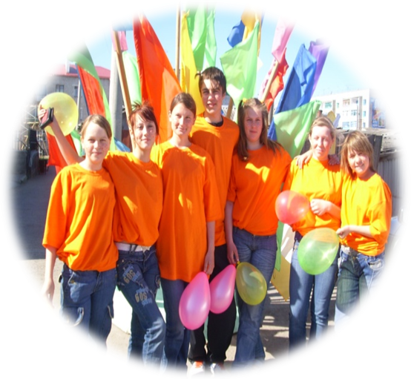

Модно быть здоровым!
Волонтёрский отряд «РИТМ»

Slide 2

Эмблема волонтёрского отряда
Сердце - этот орган как символ души, переживаний, чувств, настроений. Доброе, чуткое, отзывчивое!
Пульс - это жизнь.
Звезда - один из древнейших символов человечества, принятый геральдикой всех народов.
Звезда - символ вечности, символ стремлений, идеалов, которые вечны, непреходящи.
Волонтёр как путеводитель за счастьем!

Slide 3
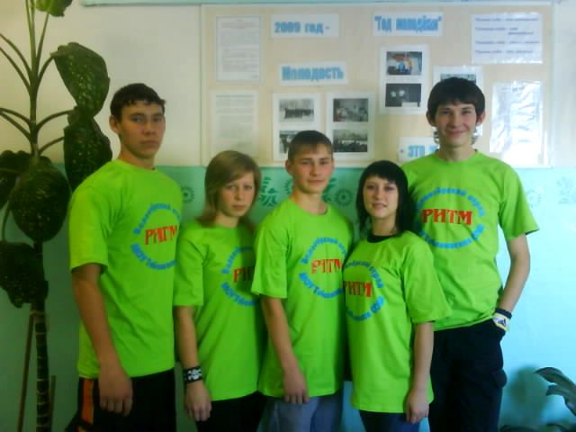
Девиз отряда:
Модно быть здоровым!
Речёвка:
Волонтёры мы крутые,
Супер - пупер озорные!
Нас в успехах не догнать,
Всем готовы помогать!

Slide 4
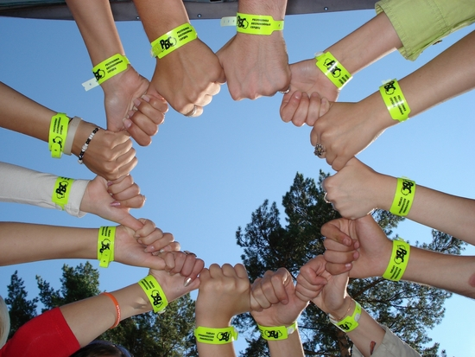
А сколько нас?
От волонтёрского отряда «Ритм» - привет!
Сердца горят, как солнечный рассвет.
Лучшие мы, сомнения нет,
Покорить мы можем сто планет.
ЗОЖ – наш девиз.
Работаем всегда на бис!
Молодёжь села к себе стараемся привлечь,
Искру творчества зажечь.
Чтобы спортом занимались,
Ерундой не увлекались.
Мы умны и веселы
Артистизм у нас в крови.
Активисты хоть куда –
31 везде, всегда!
Вас приветствуем, друзья!

Slide 5
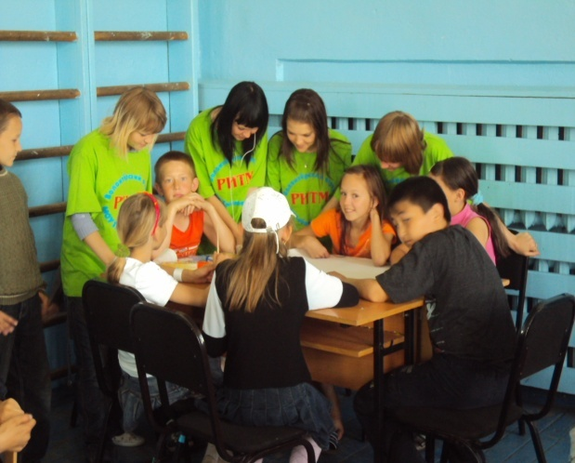
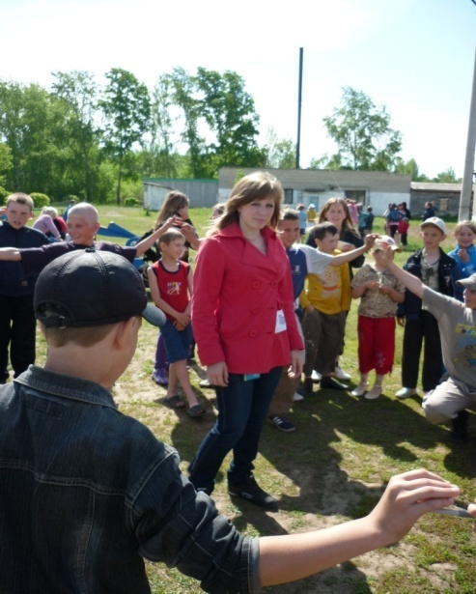
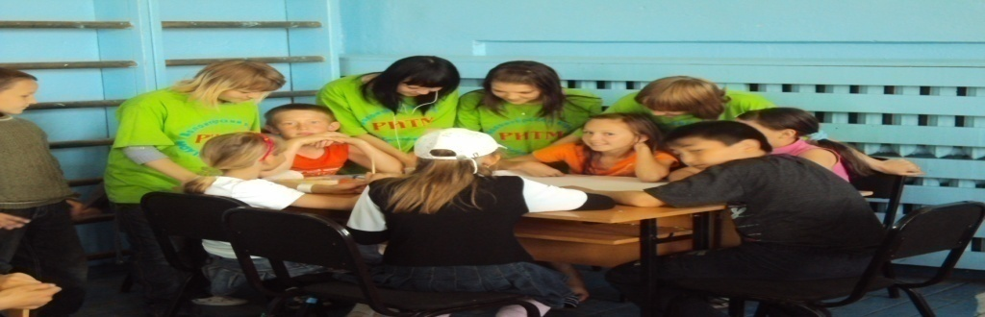
Мы всегда там, где нужны!
Фотолетопись профилактических мероприятий
Мальчишки – девчонки,
Нельзя стоять в сторонке.
На добрые дела нас всех зовёт мечта!

Slide 6
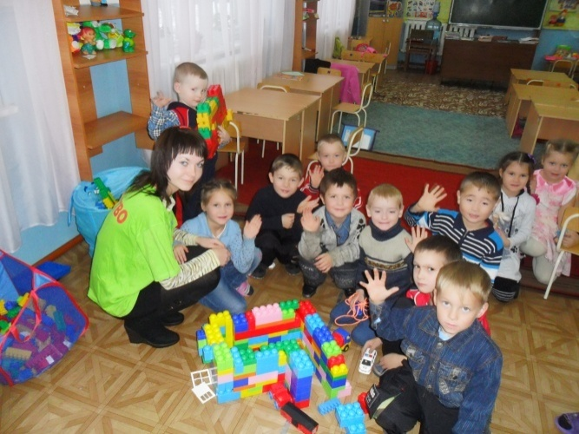
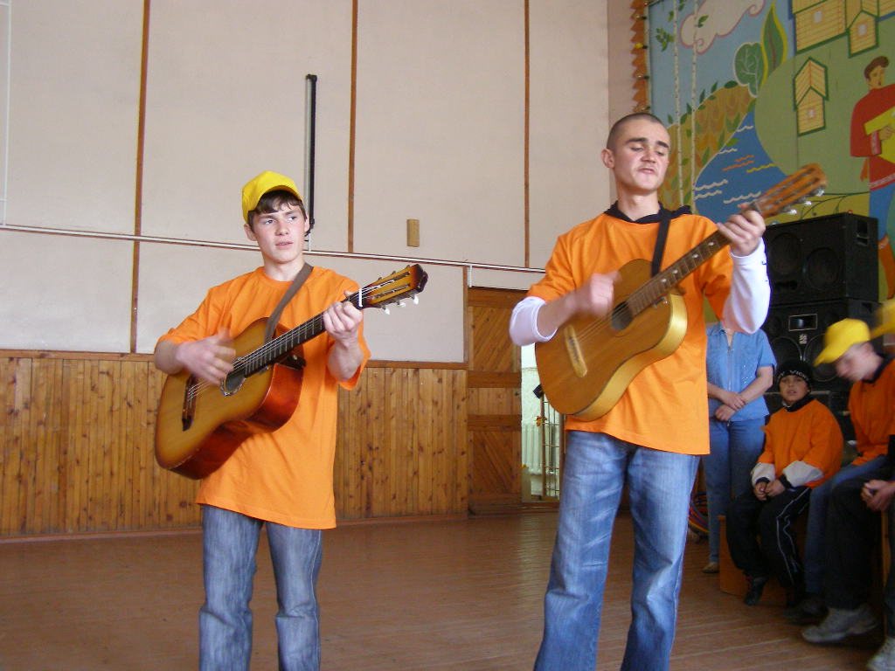
Мы всегда там, где нужны!
Фотолетопись профилактических мероприятий
Быть здоровым – это круто!
Здоровье с нами навсегда!
Долой все вредные привычки!
Живите долго, счастливо всегда!

Slide 7
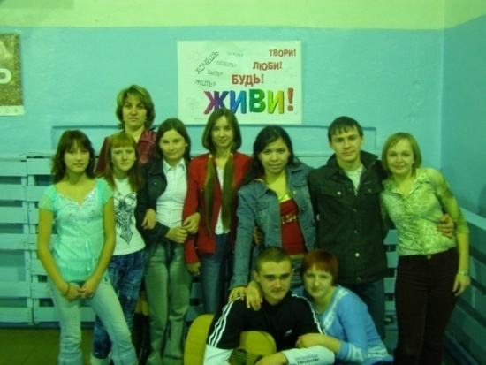
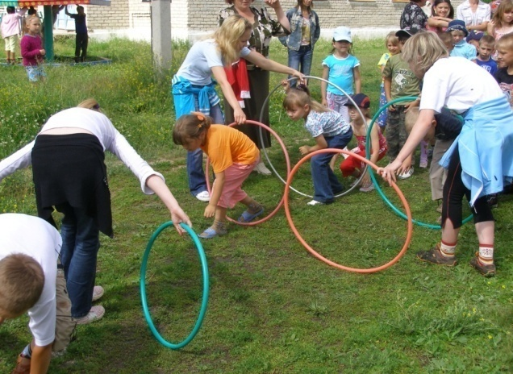
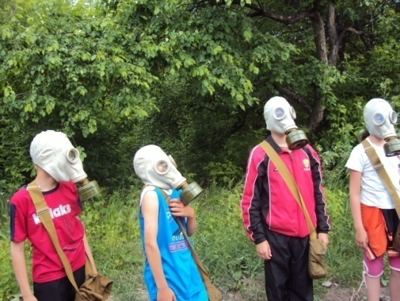
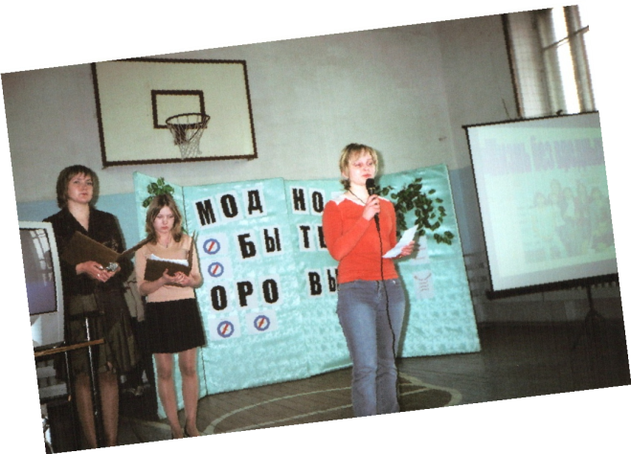
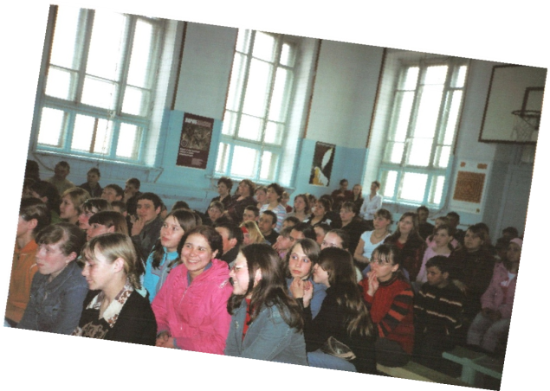
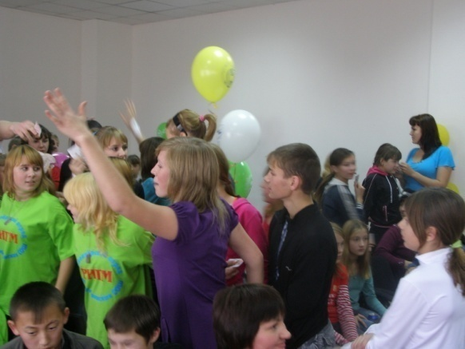
Мы всегда там, где нужны!
Фотолетопись профилактических мероприятий
Если с сигаретой вышли вы из дома,
Пиво и наркотик вас к себе манит,
Вспомните, как много дел вокруг полезных,
Их у нас гораздо больше, помните о них!

Slide 8
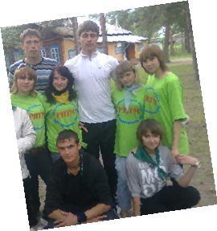
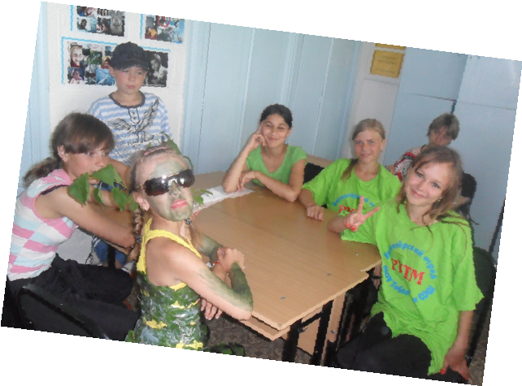
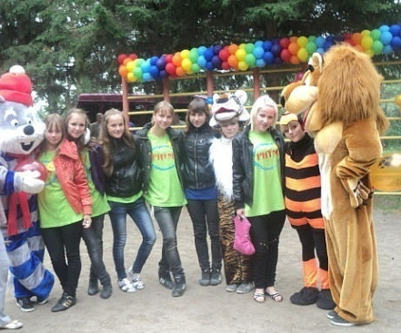
Мы всегда там, где нужны!
Фотолетопись профилактических мероприятий
Сколько еще есть хорошего рядом
Ты посмотри вокруг сам, трезвым взглядом.
Думай, решай, собери свои мысли,
И выбирай здоровый образ жизни.

Slide 9
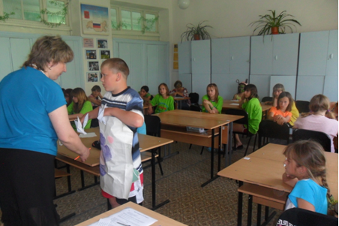
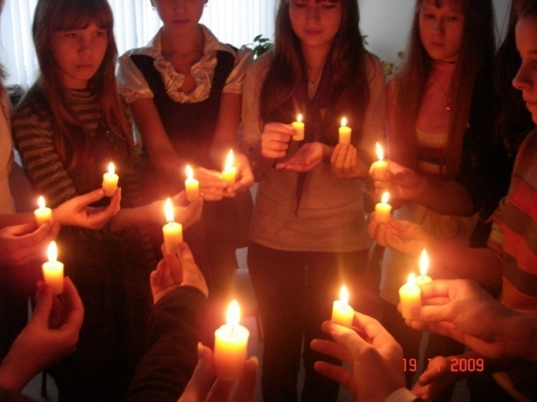
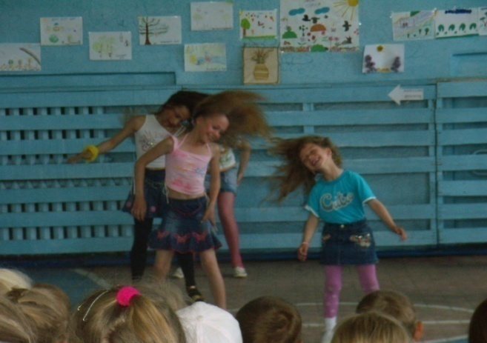
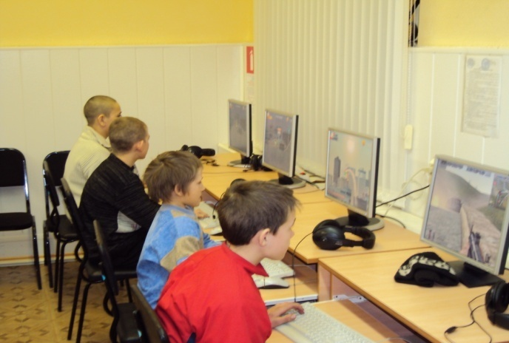
Мы всегда там, где нужны!
Фотолетопись профилактических мероприятий
Жизнь кипит, течёт, меняется.
Уверены: мы будем вам нужны.
Сегодня наше завтра начинается,
А завтра у России-это мы!

Slide 10
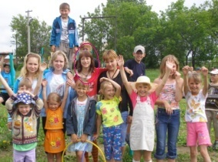
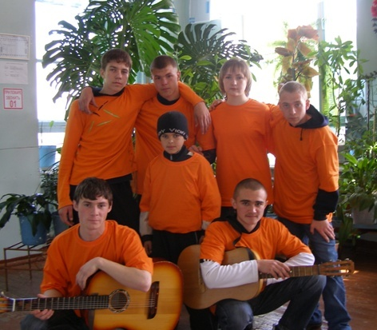
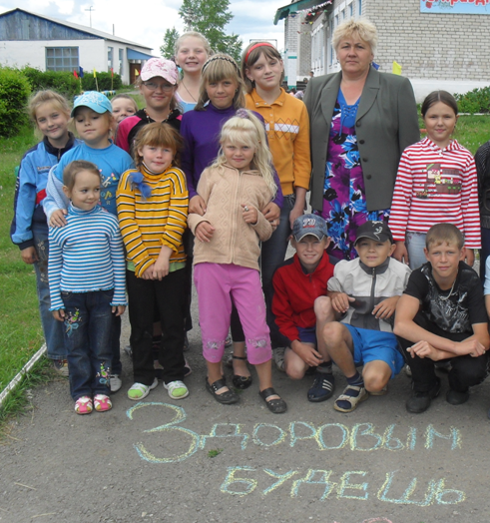
Мы всегда там, где нужны!
Фотолетопись профилактических мероприятий
Здоровый я -- здоровая семья!
Здоровый я – здоровая страна!

Slide 11
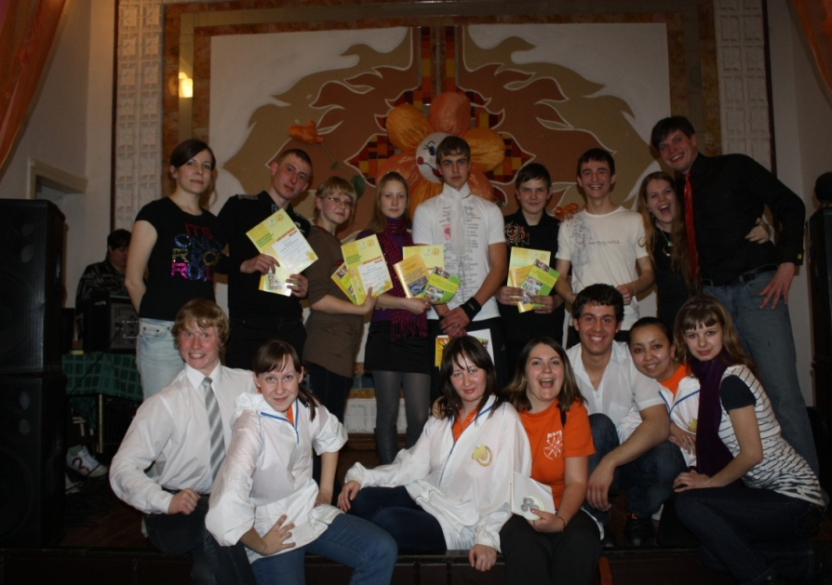
Участие в конкурсах различных уровней
Областной
конкурс опорных (базовых) Кабинетов по профилактике ПАВ
«Волонтёр – 2009»

Slide 12

Участие в конкурсах различных уровней
Областной
конкурс волонтёрских
отрядов 2012

Slide 13
Участие в конкурсах различных уровней
Областной
Конкурс на лучшую эмблему добровольческого движения Тюменской области и конкурс социальной рекламы «1000 лиц»
Благодарственное письмо от Департамента по спорту и молодёжной политике Тюменской области получили:
Макиенко Любовь
Романов Александр
Степанова Евгения
Черноусова Юлия
Анциферов Владислав

Slide 14
Участие в конкурсах различных уровней
Муниципальный
«Волонтёр года» номинация
«Лучший волонтёрский отряд»
Почётная грамота за II место
Развесёлый наш народ,
И танцует и поёт!
Любим конкурсы, друзья,
Заданья выполняем на «Ура»!

Slide 15
Участие в конкурсах различных уровней
Муниципальный
Молодость активно должны провести, Пользу и радость другим людям нести.
Ведь так приятно всем помогать, И не за деньги, без награды – просто так!
Благодарность от Совета ветеранов за активное участие в Тимуровском движении на территории Тоболовского сельского поселения.
Кто людям помогает – не тратит время зря, Прекрасными делами наполнится земля! Свободные минутки мы отдаём всем тем, Кто в помощи нуждается, не требуя взамен: Ни золота, ни стажа, ни славы, ни любви. Наш выбор несомненен – да, волонтеры мы!

Slide 16
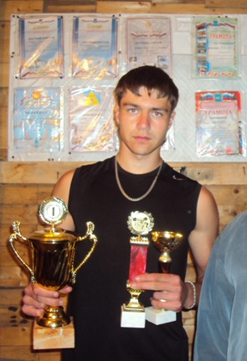
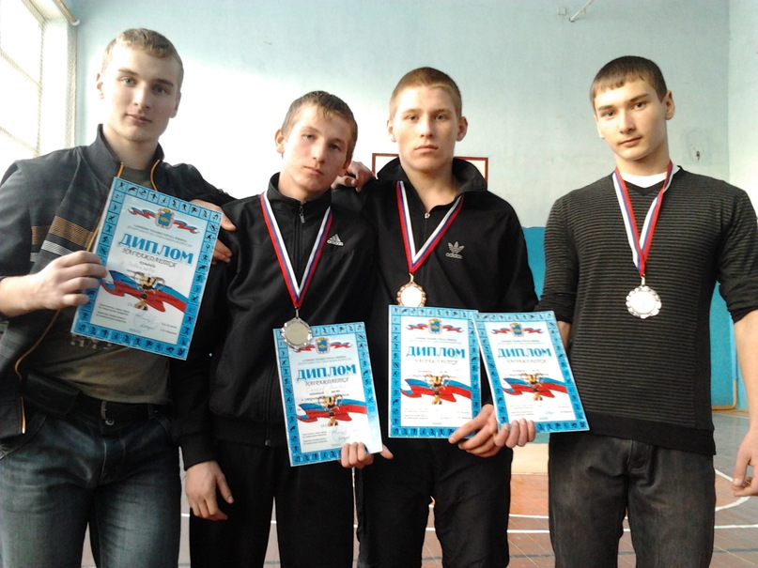
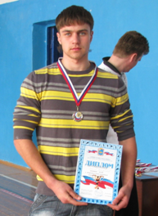
Участие в конкурсах различных уровней
Муниципальный
Соревнования по пауэрлифтингу
Волонтёрский мой отряд даёт бодрости заряд!
Собирайся, детвора, в спортзал идти уже пора!
Гири, штанги, волейбол,
Футбол, зарядка, баскетбол.
Здоровья набирайся, молодёжь,
За грамотой потом придёшь!
Резервы для страны куёшь!

Slide 17

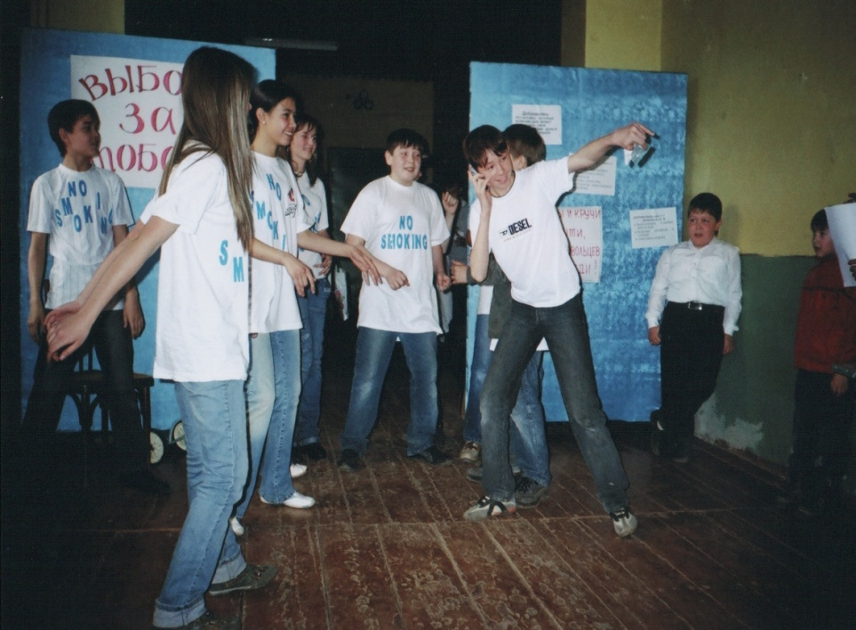
Профилактические проекты.
«Время развеять дым!»

Slide 18
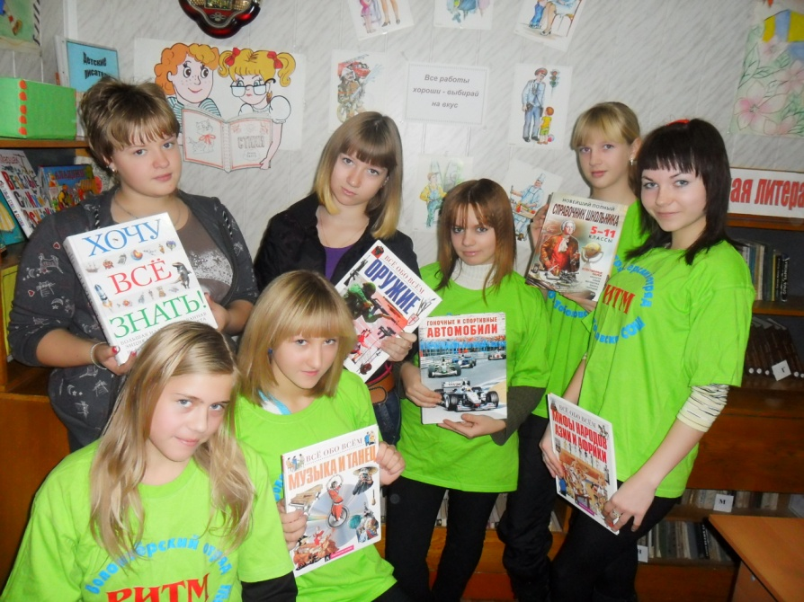


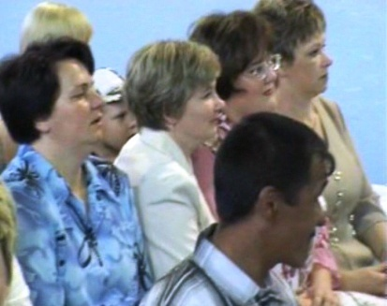
Формы профилактической работы по профилактике наркомании, алкоголизма, табакокурения и других асоциальных явлений
Конкурсы рисунков, фотографий, компьютерной графики, сочинений.
Психологические тренинги
Тематические дискотеки
Родительские академии

Slide 19
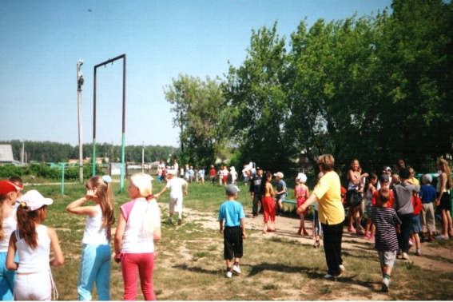
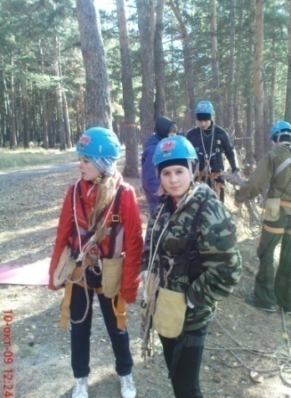
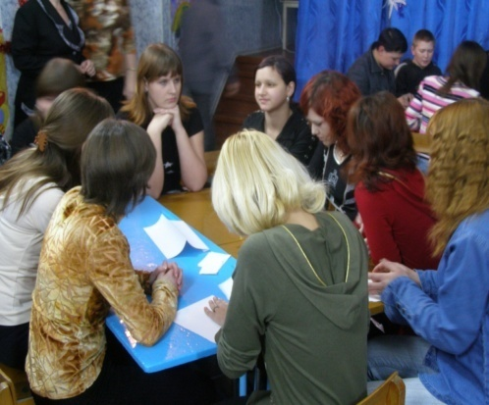
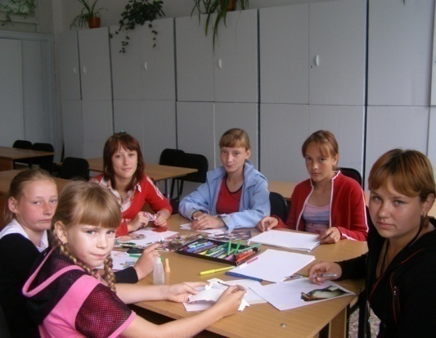
Формы профилактической работы по профилактике наркомании, алкоголизма, табакокурения и других асоциальных явлений
Спортивные соревнования, игры
Экскурсии
Беседы
Встречи вопросов и ответов

Slide 20
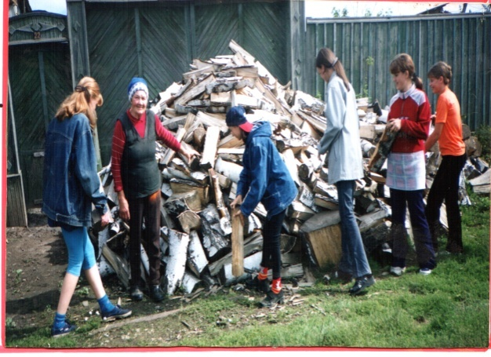
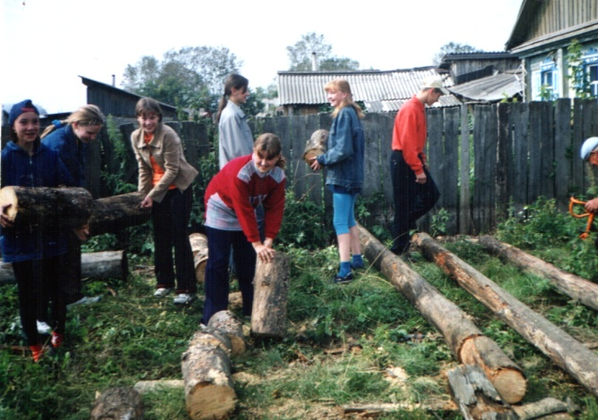
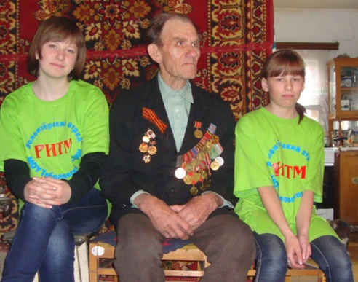
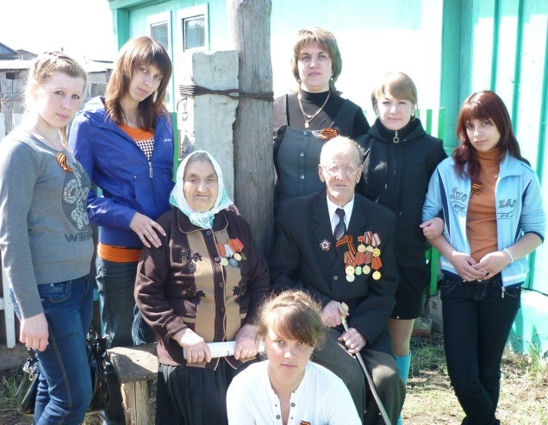
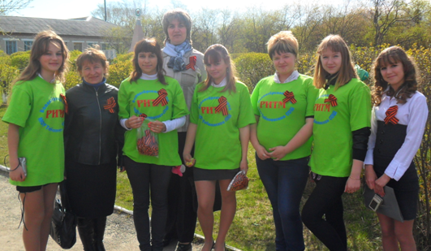
Участие волонтёрского отряда в профилактических акциях
Мы – волонтёры, и это не мало,
Милосердию смело даём мы начало.
«Подари тепло»
«Наша победа»
«Георгиевская ленточка

Slide 21
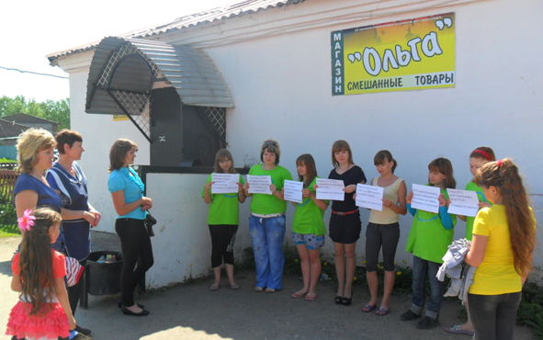
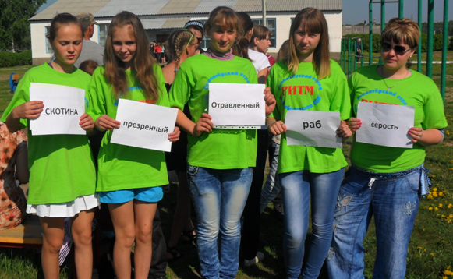
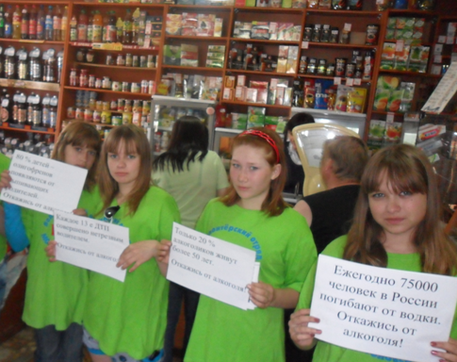
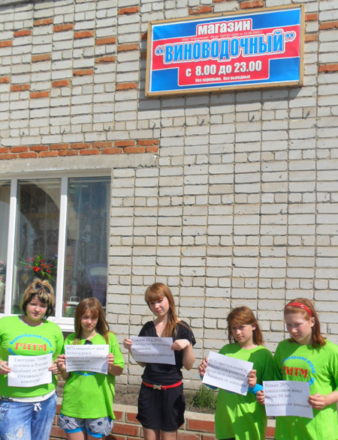
Участие волонтёрского отряда в профилактических акциях
«Трезвость – это свобода!»
Молодежь без вина и пива –
Это модно и красиво!

Slide 22
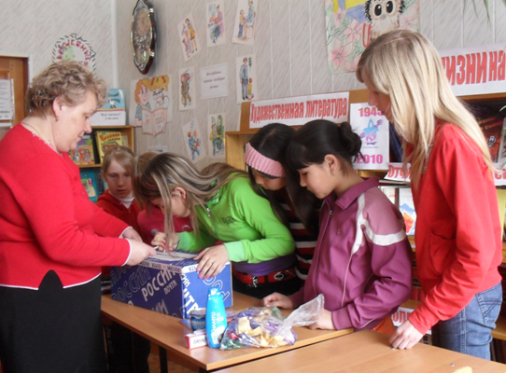
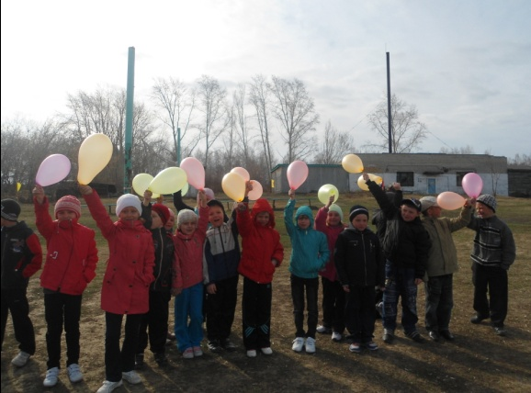
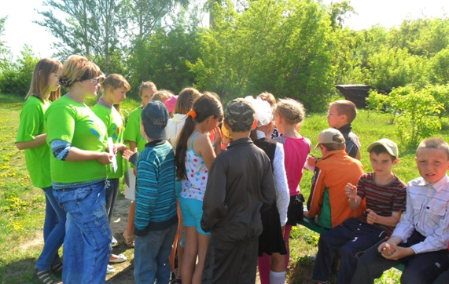
Участие волонтёрского отряда в профилактических акциях
«Скажи жизни «Да!»
«Тепло родного дома»
Акции, конкурсы в школе проводим,
мы частенько к ребятам приходим.
«Время развеять дым»
«Областная зарядка

Slide 23
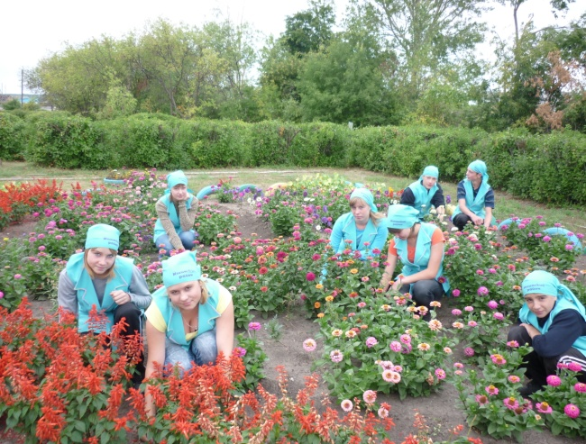
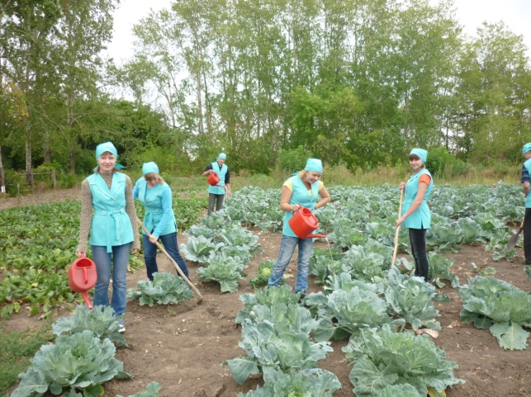
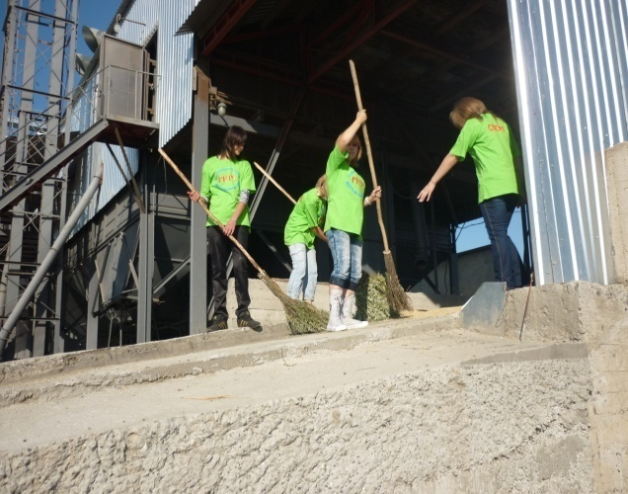


Участие волонтёрского отряда
в профилактических акциях
Агитприёмы все у нас в ходу
Используем как надо их возможности.
По вредным привычкам ударим трудом,
Работаем дружно, не курим, не пьём!

Slide 24


Сценарии профилактических мероприятий
Мы надеемся,
что волонтерство будет процветать дальше и приносить добро,
ведь жизнь дается только один раз и ее нужно прожить достойно!

Slide 25

Волонтёры - это мы!
Стань нашим!
.

